Slide 1
LES NOUVEAUX VISAGES DE LA BPCO
JM DEGREEF

Slide 2
OBSERVATION
PATIENT 50 ANS TABAC 1 PAQUET PAR JOUR
ATCD HTA CORONARITE DYSLIPIDEMIE
SOUS TENORMINE ASPEGIC TAHOR
TOUX ET EXPECTORATION CHRONIQUE DEPUIS 3 ANS
VOUS CONSULTE POUR LA 2E FOIS EN 1 MOIS POUR DYSPNEE TYPE 2 MAJORATON DE LA TOUX ET DE L EXPECTORATION PURULENTE
A L EXAMEN RONCHI ET SIBILLANTS PAS D OMI
1M70 92 KGS

Slide 3
OBSERVATION
EXACERBATION DE BPCO
A LA 1E CONSULTATION VOUS AVIEZ PRESCRIT CLAMOXIL 1G 3FOIS PAR JOUR ET MUXOL
VOUS PRESCRIVEZ CIFLOX VENTOLINE A LA DEMANDE SOLUPRED 30 MG 6 JOURS PUIS SERETIDE 500 1 B 2 FOIS PAR JOUR

Slide 4
OBSERVATION
PAS D EFFICACITE DEMONTREE DES MUCOLYTIQUES
PAS DE CIFLOX INDIQUE PRIVILEGIER AUGMENTIN MACROLIDES
SERETIDE NON INDIQUE PAS D EFR
PROBLEME DU B BLOQUANT
AIDE AU SEVRAGE TABAGIQUE A ENVISAGER

Slide 5
OBSERVATION
CS PNEUMOLOGIE
SIBILLANTS SAO2 95%
EFR VEMS 70% PAS DE REVERSIBILITE
TIFFENEAU 65%
VR 155%
TEST DE MARCHE 250M

Slide 6
OBSERVATION
TRAITEMENT PROPOSE :
SPIRIVA AIROMIR A LA DEMANDE
AVIS CARDIO POUR B BLOQUANT
AIDE AU SEVRAGE TABAGIQUE
VACCINATIONS A ENVISAGER
LA DYSPNEE DU PATIENT EST AMELIOREE PAR LES B MIMETIQUES MALGRE LA NON REVERSIBILITE POURQUOI?

Slide 7
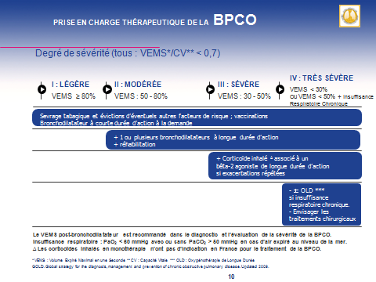

Slide 8
OBSERVATION
HYPERINFLATION STATIQUE
HYPERINFLATION DYNAMIQUE

Slide 9
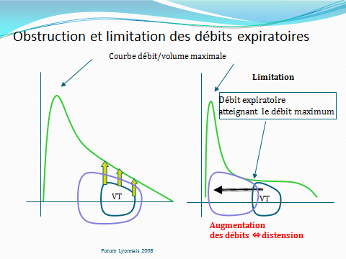

Slide 10
OBSERVATION
FAUT IL RECHERCHER D AUTRES ELEMENTS DANS CETTE OBSERVATION?

Slide 11
OBSERVATION
PROFESSION DU PATIENT
SYNDROME D APNEES DU SOMMEIL
CANCER BRONCHIQUE RX THORAX

Slide 12
NOUVEAUX VISAGES DE LA BPCO
SEX RATIO
ETIOLOGIES NON TABAGIQUES
ATTEINTE EXTRATHORACIQUE
PHENOTYPES DE LA BPCO
NOUVEAUX TRAITEMENTS

Slide 13
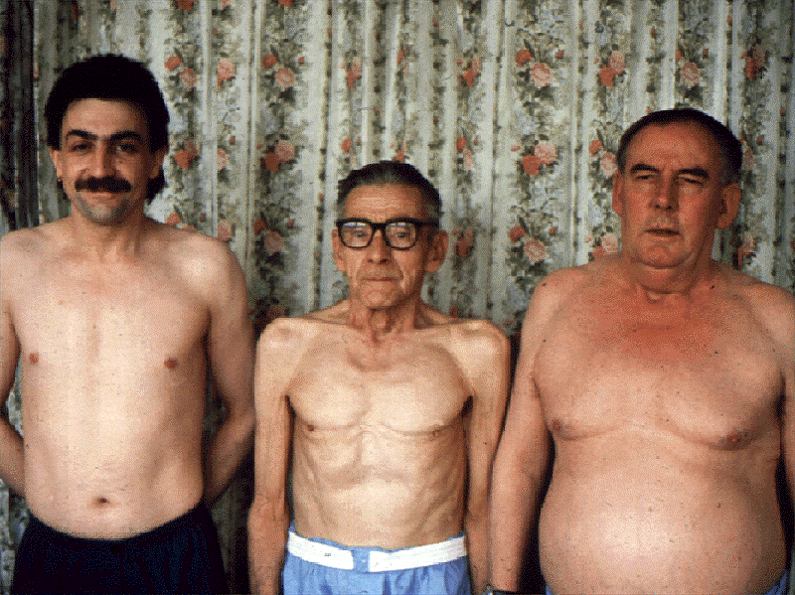
Les différents visages de la BPCO
© Calverley
Notes:
© PMA Calverley

Slide 14
Les différents visages de la BPCO
© Calverley
Notes:
© PMA Calverley

Slide 15

Les différents visages de la BPCO
© Calverley
Notes:
© PMA Calverley

Slide 16
Sex Ratio
BPCO en France
  69% Hommes
  31% Femmes
BPCO aux Etats-Unis
  45% Hommes
  55% Femmes

Slide 17
BPCO CHEZ LES FEMMES
ETUDE CPHG 2007 EXACERBATIONS CHEZ LA FEMME
23,2% DE FEMMES
PLUS SOUVENT ATCD ASTHME ET DDB
EXACERBATION PLUS GRAVE QUE CHEZ L HOMME HYPERCAPNIE VNI
FUMEUSE PLUS JEUNE QUE EX FUMEUSE ET NON FUMEUSE

Slide 18
CAUSES NON TABAGIQUES
TABAGISME PASSIF
EXPOSITIONS PROFESSIONNELLES
poussieres minerales
poussieres organiques
fumees et vapeurs
poussieres metalliques
EXPOSITIONS DOMESTIQUES
cuisson au bois
MALADIES RESPIRATOIRES DANS L ENFANCE

Slide 19
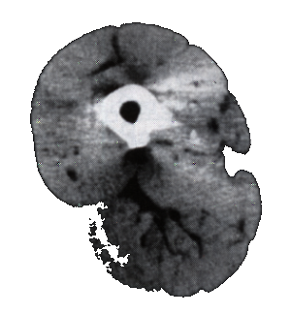
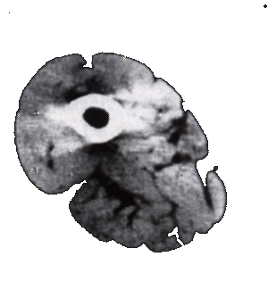
Surface de section de la cuisse
Coupe scannographique du quadriceps.
La surface de section de la cuisse est considérablement diminuée chez le patient BPCO: 79.6 cm² (photo de droite) par rapport à un sujet normal : 118.5 cm²(photo de gauche)
D’après S.Bernard et al., AJRCCM 1998

Slide 20
Typologie musculaire
 Fibres I
60%
41%
19%
59%
81%
40%
BPCO
(≈ 60 ans)
 Fibres II
Sujets sains
sédentaires (≈ 60 ans)
Sujets sains
actifs (≈ 60 ans)
D’après Couillard et al., 2005

Slide 21
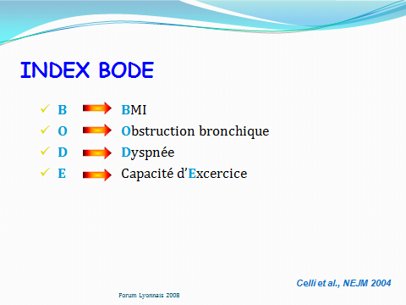

Slide 22
Items | Points
 | 0 | 1 | 2 | 3
BMI (IMC) | >21 | < 21
VEMS | > 65 | 50-64 | 36-49 | < 35
Dyspnée MMRC | 0-1 | 2 | 3 | 4
Distance TDM6 | ≥ 350 | 250-349 | 150-249 | ≤ 149
B
O
D
E

Slide 23
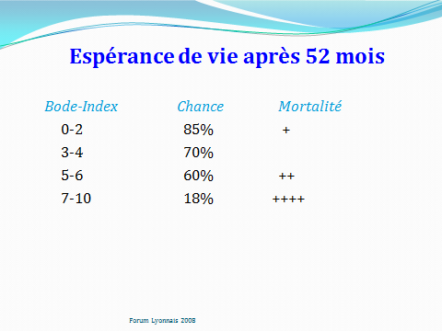

Slide 24
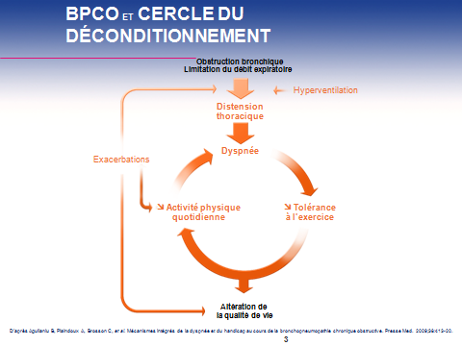

Slide 25
Résultats de la Réhabilitation
Diminuer la dyspnée (diminuer la ventilation pour une charge donnée)
Améliorer l’aptitude physique (VO2)
Améliorer la qualité de vie
Diminuer le coût de la prise en charge

Slide 26
STADES DE GOLD ET SYMPTOMES
DANS UN MEME STADE DE GOLD HETEROGENEITE DE LA DYSPNEE DU TEST DE MARCHE ET DECLIN ANNUEL DU VEMS
IDENTIFICATION DE PHENOTYPES DE BPCO
repondeur a la chirurgie de l emphyseme
exacerbations frequentes dans GOLD2
etude recente BURGEL
patient jeune severe VEMS bas nb exacerbations
patient plus age nb comorbidites

Slide 27
NOUVEAUX TRAITEMENTS
OMBREZ INDACATEROL BETA 2 LONGUE DUREE D ACTION
ROFLUMILAST ANTI INFLAMMATOIRE

Slide 28
INDACATEROL
BETA 2 LONGUE DUREE D ACTION 24 H
POUDRE EN 1 PRISE PAR 24H
ACTION RAPIDE EN 5 MN
BONNE TOLERANCE CARDIAQUE
TOUX TRANSITOIRE
DES LE STADE GOLD2
AU MOINS AUSSI EFFICACE QUE TIOTROPIUM

Slide 29
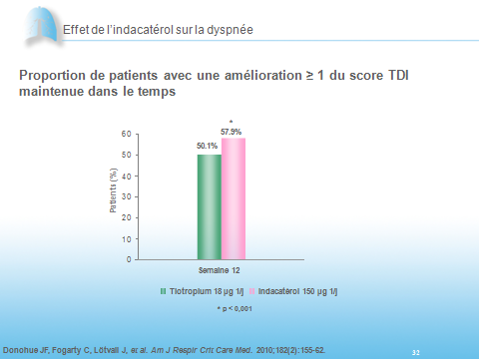

Slide 30
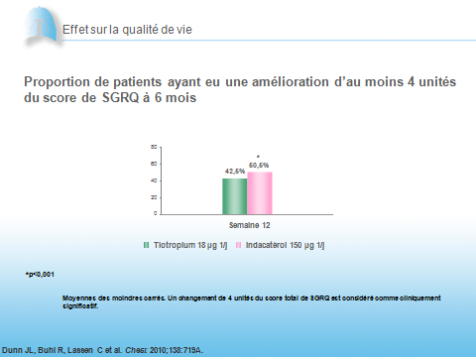

Slide 31
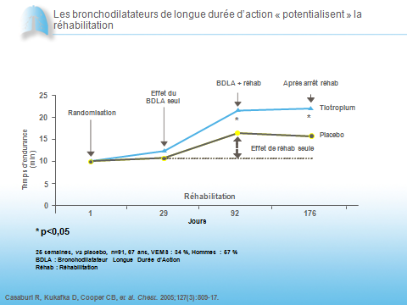

Slide 32
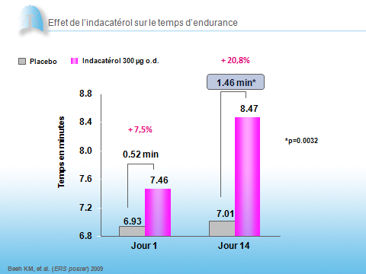

Slide 33
